Slide 1
Rich Internet Applications
Saul Vera
Guillermo Navas
Oriol Ribas

Slide 2
ÍNDEX
Introducció
Característiques
Avantatges i inconvenients
Capes
Exemples
Conclusions

Slide 3
INTRODUCCIÓ
Les RIA són aplicacions web que busquen una gran interactivitat amb l’usuari amb una multitud d’eines.
El que es buscava amb aquesta innovació era oferir més interacció a l’usuari amb una gran velocitat de resposta.
Va permetre utilitzar recursos que normalment només eren usats en l’escriptori.

Slide 4
CARACTERÍSTIQUES
Modularitat i flexibilitat
Escalabilitat i integració amb serveis web
Seguretat i privacitat
Comunicació asíncrona
Interfícies usables i convenients
Resposta ràpida i interactiva amb l’usuari

Slide 5
AVANTATGES I INCONVENIENTS
UI Rica i interactiva (animacions, gràfics interactius…)
Execució offline (parcial)
Actualitzacions centralitzades
Accés multidispositiu
Diferències entre navegadors
Complexitat en el desenvolupament
Accés limitat a funcionalitats del SO
Temps càrrega inicial llarg

Slide 6
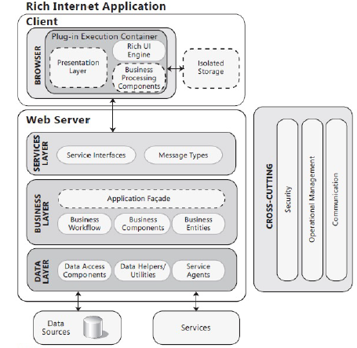
CAPES
Client Layer
Web server
Cross-cutting
Data sources/services

Slide 7

EXEMPLES
UI interactiva
Processament al client
Interacció amb serveis
Actualitzacions dinàmiques
Capacitat offline

Slide 8
CONCLUSIONS
Interacció de l’usuari
Gràcies a l’estructura de capes: modularitat, flexibilitat, etc.
Avanç important
Difícil implementació

Slide 9
BIBLIOGRAFIA
Microsoft Application Architecture Guide, 2nd Edition:
https://learn.microsoft.com/en-us/previous-versions/msp-n-p/ee658083(v=pandp.10)
Computing. (2011). Tecnologías RIA (Rich Internet Applications). https://www.computing.es/mundo-digital/tecnologias-ria-rich-internet-applications/
Ramón Voces Merayo. Rich Internet Applications (RIA) y Accesibilidad Web [on line]. "Hipertext.net", núm. 9, 2011. http://arxiu-web.upf.edu/hipertextnet/numero-9/ria-accesibilidad-web.html

Slide 10
Gràcies per la vostra atenció, preguntes?

